Slide 1

Training Cloud Z.com
Tác giả: SIM TEAM
Notes:
1

Slide 2





Cloud Computing là gì ?
Hiểu đơn giản là việc cung cấp tài nguyên phù hợp với nhu cầu người dùng hoàn toàn thông qua Internet.
Các dịch vụ ở đây có thể bao gồm máy chủ, lưu trữ, phần mềm …
Cung cấp
Thuê
User
Z.com
Tiết kiệm chi phí.
Không cần chuyên môn xử lý.
Giảm thiểu rủi ro.
Dữ liệu bảo mật, an toàn.
Internet
DC Viettel/ Tokyo
Notes:
2

Slide 3
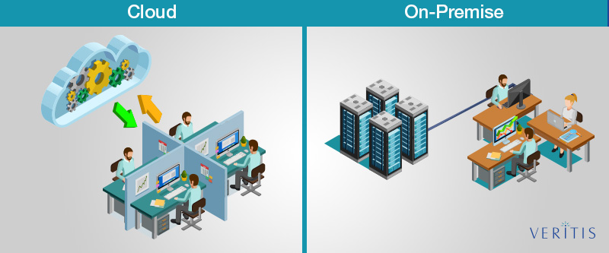
So sánh Cloud vs On-Premise
Notes:
3

Slide 4
So sánh Cloud vs On-Premise
Tính năng | Ưu điểm | Nhược điểm
Cloud | Giá thành rẻ. Scale up dễ dàng. Hỗ trợ chuyên môn IT miễn phí. Bảo mật cao (Nơi đặt máy chủ). Triển khai nhanh. Linh hoạt cao hơn. | Chi phí đầu tư trả trước thấp, nhưng suốt vòng đời hệ thống sẽ tốn kém. Tốc độ truy cập tới thấp. Khó tuỳ biến. Phụ thuộc vào nhà đăng ký Cloud.
On-Premise | Tổng chi phí sở hữu thấp. Kiểm soát hoàn toàn. Bảo mật cao về mặt dữ liệu (Tự quản lý). Uptime cao. Tốc độ truy vấn tới dữ liệu nhanh (Không qua Internet). | Chi phí vốn lớn. Khó khăn trong giai đoạn bảo trì. Triển khai sẽ mất nhiều thời gian. Hạn chế quy mô và tính linh hoạt.
Notes:
4

Slide 5
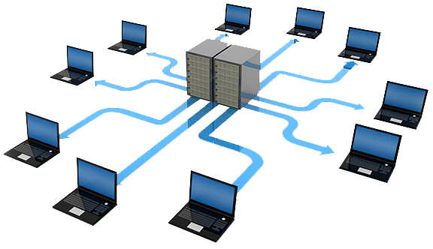
So sánh Cloud VPS và ShareHosting
Cloud VPS/Server
ShareHosting
Notes:
5

Slide 6
So sánh Cloud VPS và ShareHosting
Tính năng | Cloud VPS/Server | Share Hosting
Tính linh hoạt | Có | Không
Tài nguyên máy tính | Được phân chia và quản lý độc lập | Chia sẻ bởi các người dùng
Khả năng mở rộng | Có thể mở rộng linh hoạt khi cần thiết | Giới hạn bởi tài nguyên của máy chủ chung
Bảo mật | Cao hơn do được cấu hình riêng và cách ly dữ liệu | Thấp hơn do chia sẻ tài nguyên
Hiệu suất | Cao hơn do tài nguyên máy tính được phân chia | Thấp hơn do chia sẻ tài nguyên
Giá thành | Đắt hơn do tính linh hoạt và tài nguyên độc lập | Rẻ hơn khách hang sử dụng chung
Độ phổ biến | Phổ biến trong các doanh nghiệp và các dự án lớn | Thường dùng cho khách hàng cá nhân hoặc dự án nhỏ lẻ
Notes:
6

Slide 7

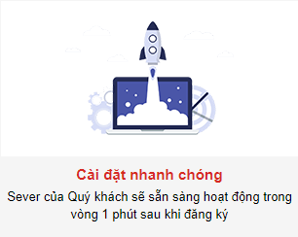
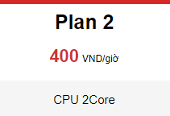


Ưu điểm của dịch vụ Cloud Z.com với các NCC khác trong nước
1. Tích hợp API
2. Khởi tạo dưới 1 phút
3. Đăng ký theo giờ
4. Hỗ trợ DC Việt và Nhật
5. Uptime <99.90%
6. Công nghệ mới
Notes:
7

Slide 8
Các sản phẩm dịch vụ Cloud
Tính năng | Chức năng
Server | Trang quản lý dịch vụ Cloud
Image | Lưu trữ dữ liệu hoặc các bản auto backup
Disk | Lưu trữ ổ đĩa gắn kèm
Object Storage | Lưu ảnh video, hình ảnh, …
Network | Lưu trữ IP Private, IP public, IP cân bằng tải
API | Tổng hợp API sử dụng dịch của Z.com
SSH Key | Tạo SSH Key
Notes:
8

Slide 9
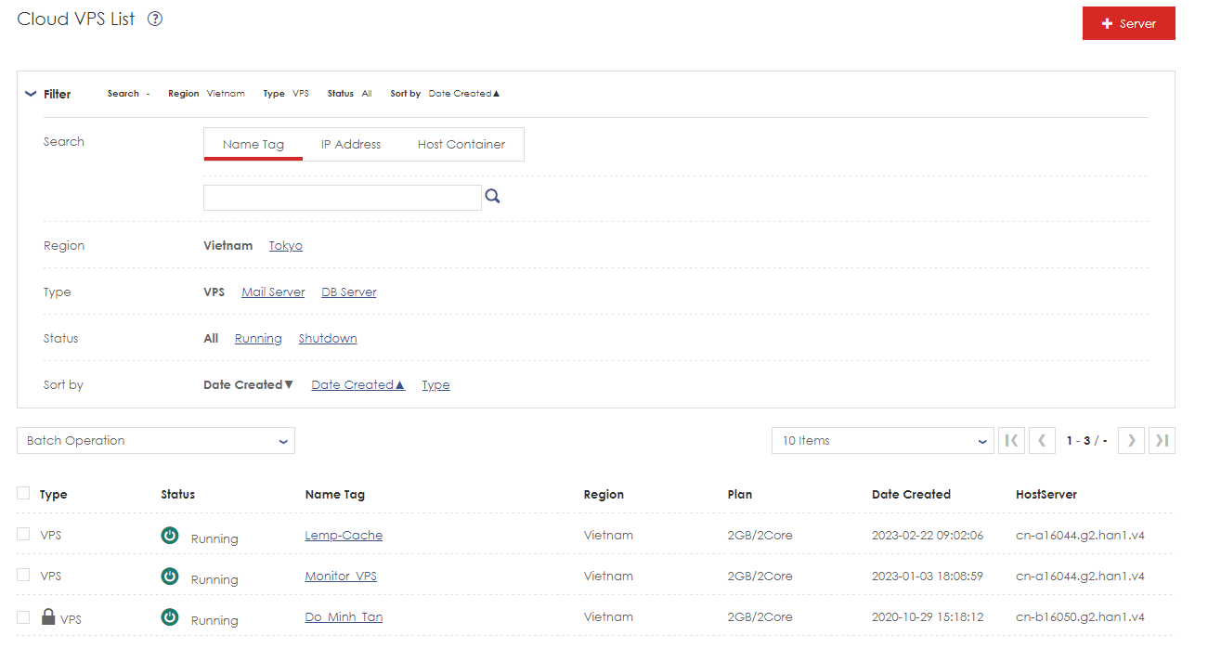
Server
Notes:
9

Slide 10
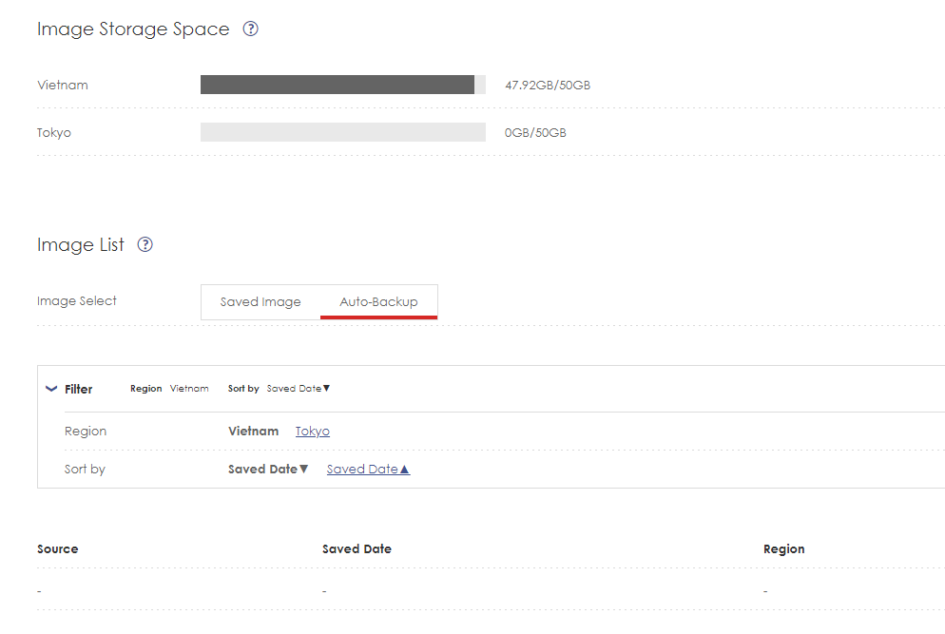
Image
Notes:
10

Slide 11
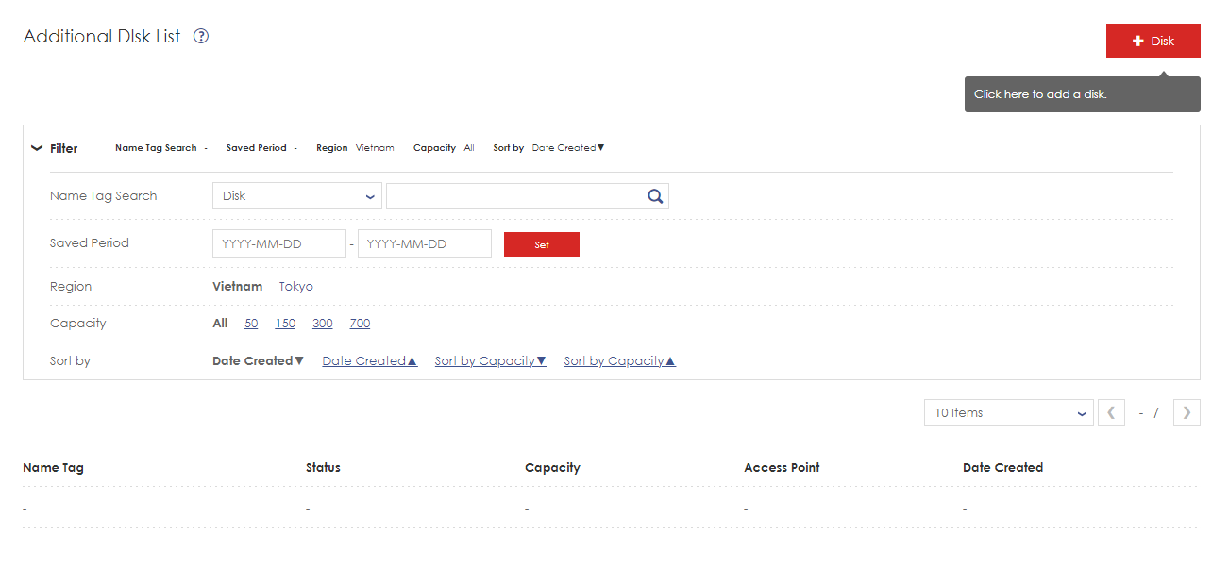
Disk
Notes:
11

Slide 12
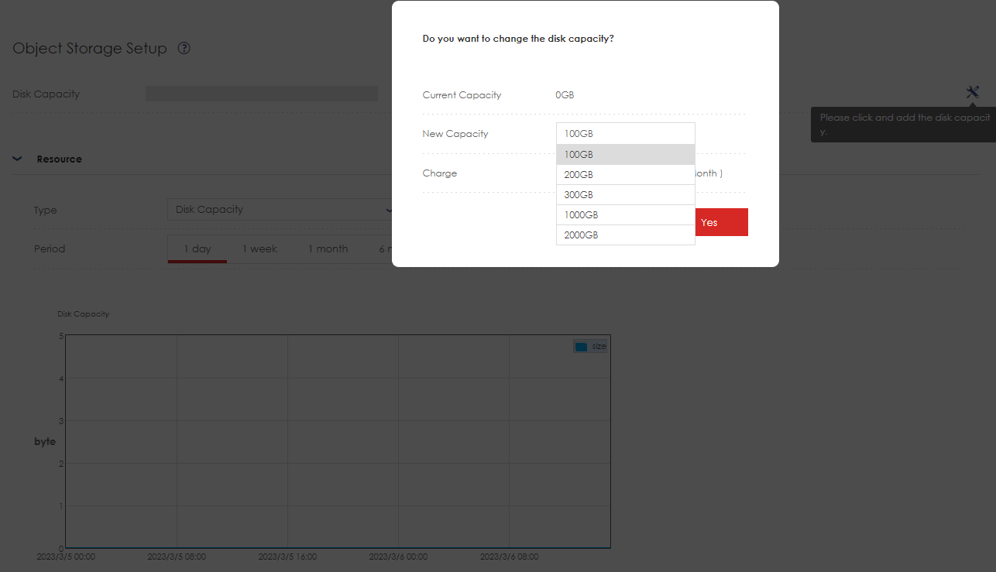
Object Storage
Notes:
12

Slide 13
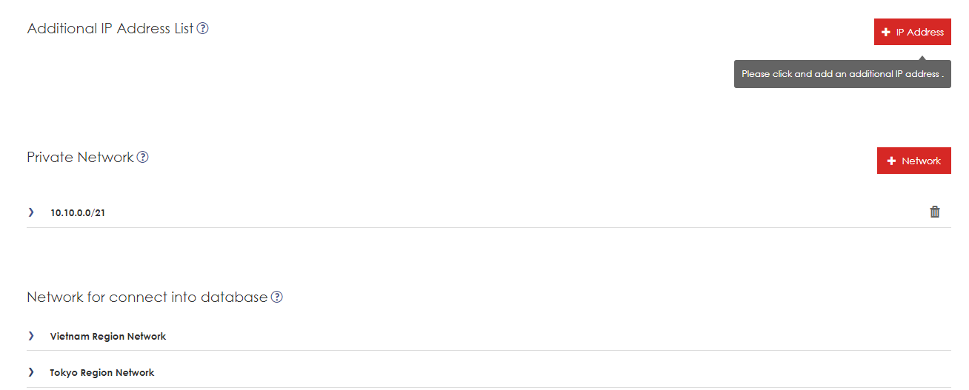
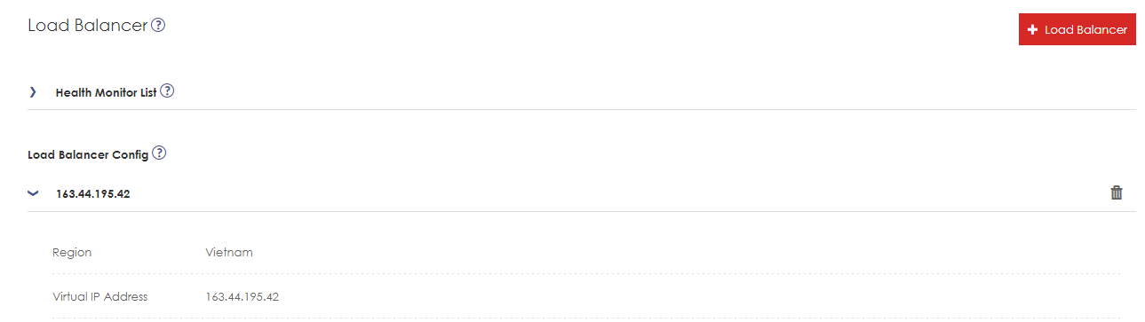
Network
Notes:
13

Slide 14
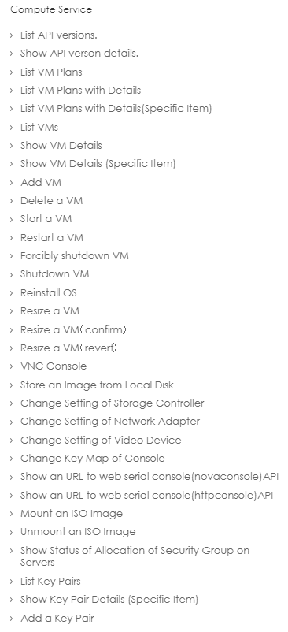
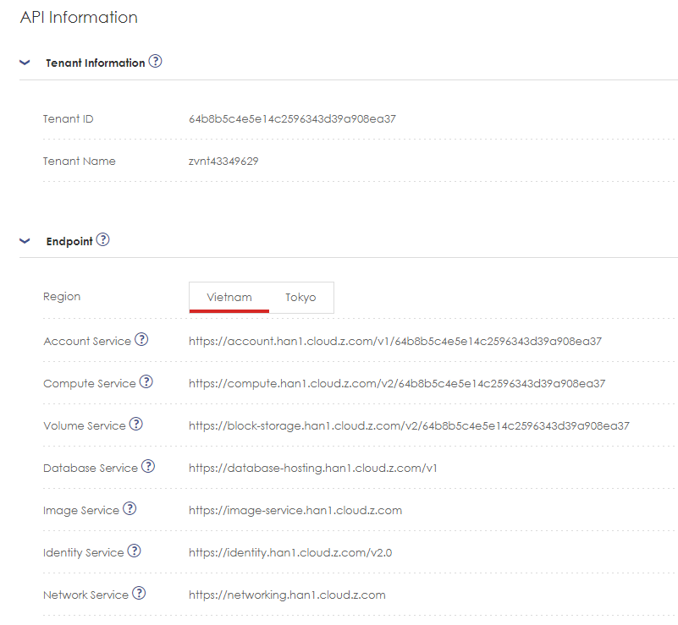
API
Notes:
14

Slide 15
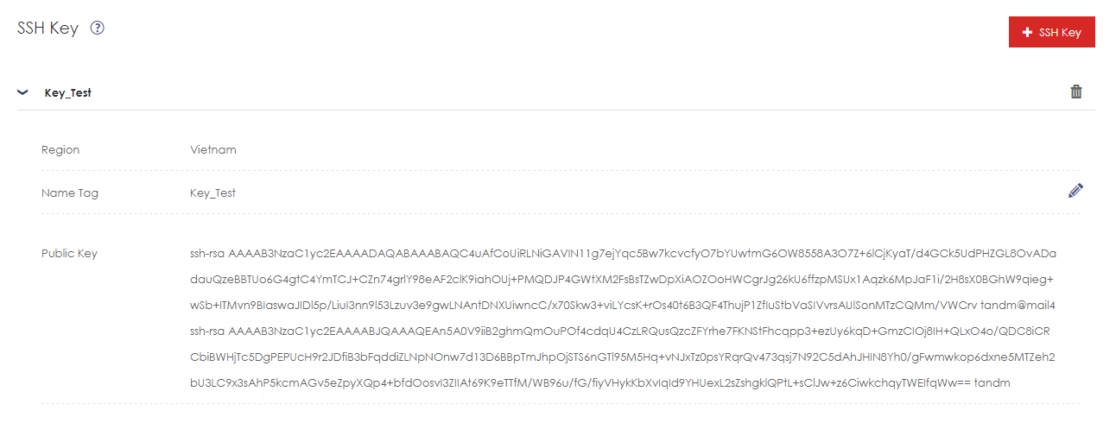
SSH KEY
Notes:
15

Slide 16

Một số mô hình VPS
Internet
IP Public
User
WordPress Server
VPS
Mô hình cho khách hàng cá nhân
Notes:
16

Slide 17
Một số mô hình VPS
Internet
IP Public
User
WordPress Server
Storage
VPS
Mô hình cho khách hàng cần thêm dung lượng
Notes:
17

Slide 18

Một số mô hình VPS
Internet
User
IP Public
WordPress Server
IP Private
Mô hình cân bằng tải
Notes:
18

Slide 19


Internet
IP CloudFlare
User
CloudFlare
IP Public
IP Private
Monitor
Storage
VPS
VPS
VPS
Mô hình Muti Load Balacing
Một số mô hình VPS
Notes:
19

Slide 20
Internet
IP CloudFlare
User
Mô hình Muti Load Balacing
CloudFlare
IP Public
Monitor
Storage
Website
Admin
Database Server
Một số mô hình VPS
Notes:
20

Slide 21


Một số mô hình VPS
Internet
Administrator
IP CloudFlare
User
CloudFlare
IP Public
Monitor
Website
Admin
API
Website
IP Private
Storage
Mô hình dự án InfoQ
Database Server
Database Cluster
Notes:
21

